Slide 1

《Hades》粒子效果分析
李硕朋 2020214434

Slide 2
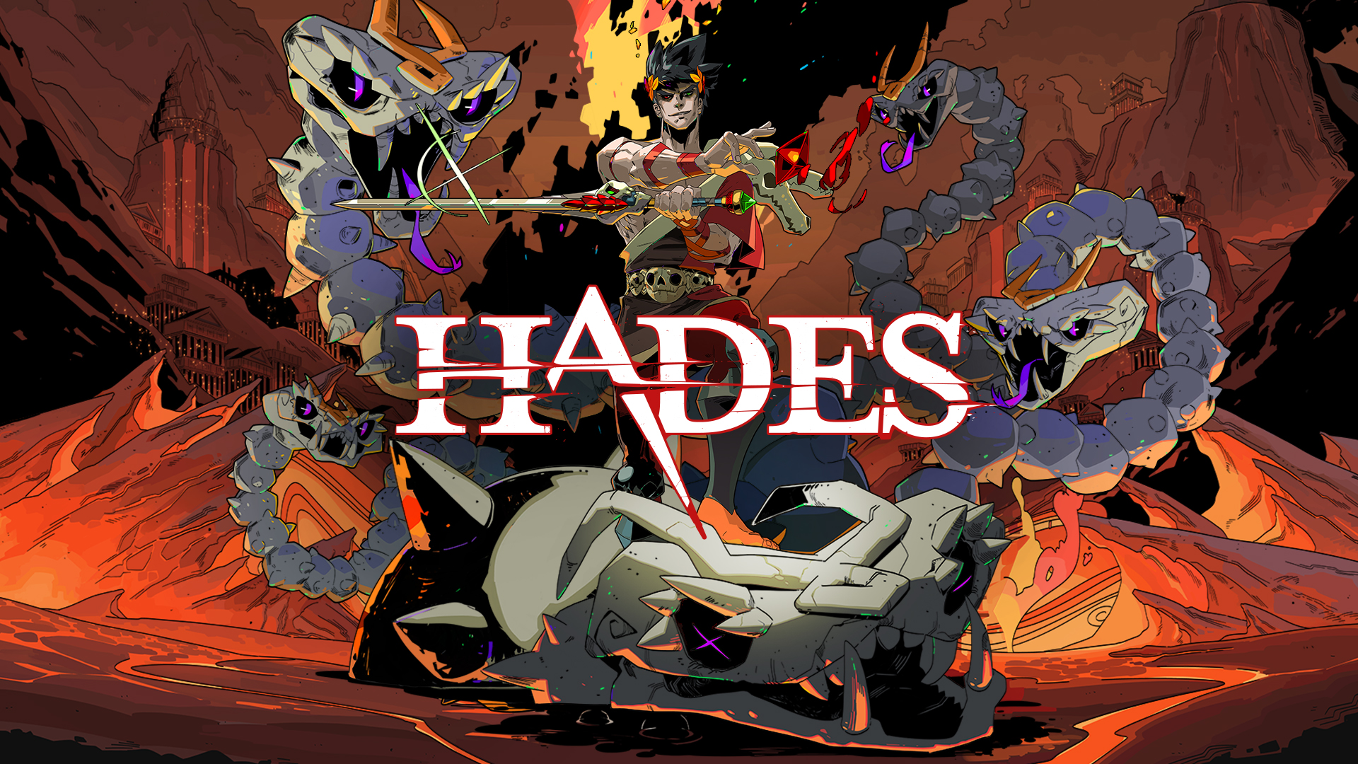
《Hades》概述
Hades 是一款高自由度砍杀型Roguelike游戏，其游戏环境丰富多彩，细节深入、故事情节跌宕起伏。
其美术风格极具表现力。

Slide 3
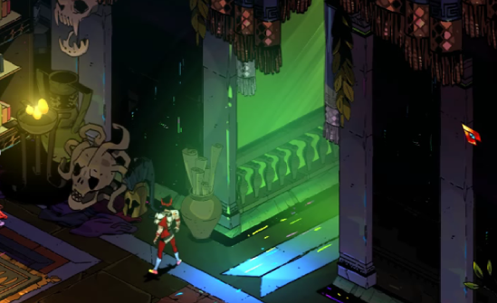
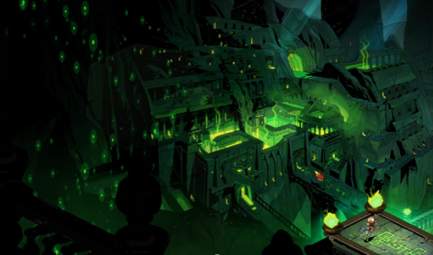
烘托氛围
光与雾
粒子效果实现丁达尔效应、漂浮的光点，用于烘托冥府幽暗神秘的气氛。
幽灵
远景中的幽灵采用粒子效果模拟，漂浮的光点

Slide 4
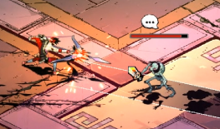
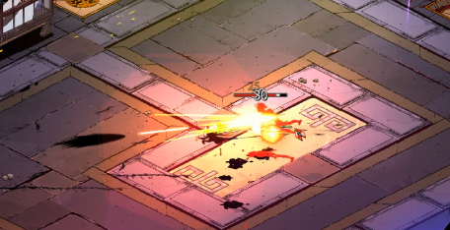
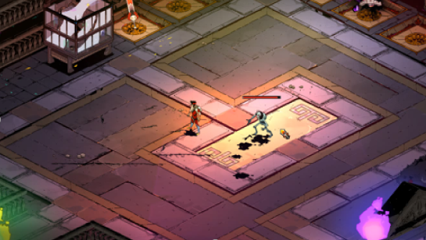
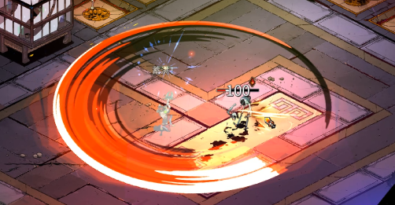
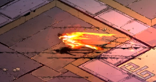
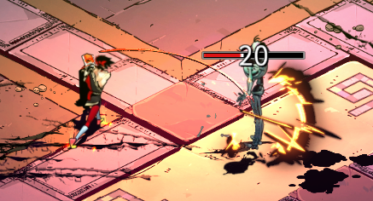
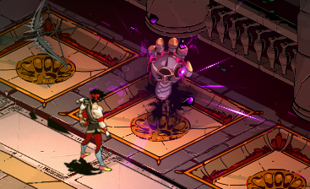
技能表现
技能光效
普通攻击的火花
粒子效果表示蓄力状态
粒子效果表现刀光
玩家冲刺的残影
交互表现
敌人收到伤害
武器选择状态

Slide 5
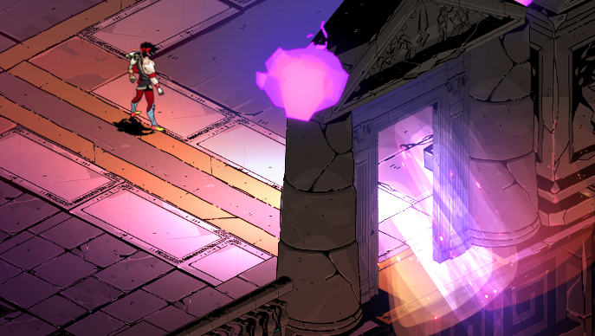
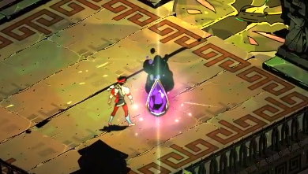
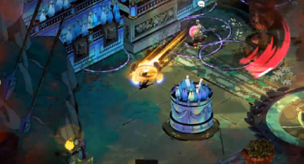
功能指示
地图指引
场景中使用光照和粒子光效，引导玩家前往的地方
交互提示
一些道具通过光线和闪亮的粒子效果提醒玩家进行交互
攻击提示
部分敌人攻击时，通过粒子效果展现攻击目标点，提示玩家躲避攻击

Slide 6
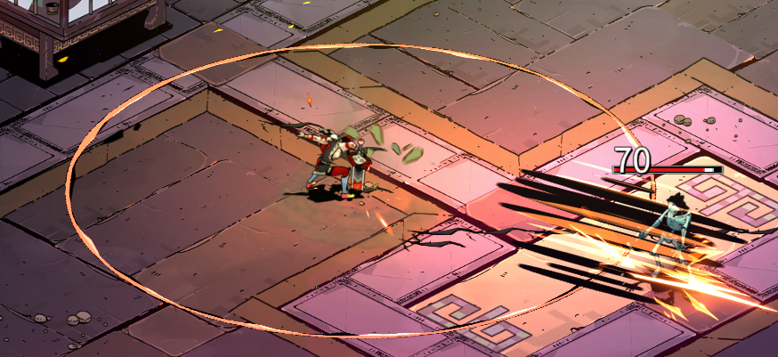
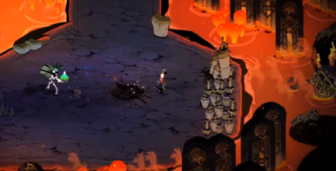
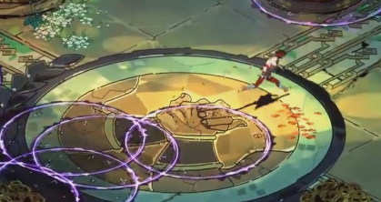
美术风格
形状
游戏场景华丽，但使用的粒子效果形状的几何感较强。但通过粒子的动态效果，也很和谐的与环境融合。
颜色
游戏场景颜色浓郁，符合奥林匹斯神话的神秘又魔化的感觉。相比来讲，粒子效果颜色都比较艳丽，但与背景浓郁产生了对比，也有着极好的视觉效果。
节奏
粒子系统制作的攻击特效、伤害特效、护盾特效配合相机抖动、音效反馈，带来了极强的打击感反馈。

